Slide 1
ISIS “E. Fermi” Bibbiena A.S. 2019/2020 Schemi di Cittadinanza e Costituzione

Slide 3
Dall’Assemblea costituente alla Costituzione
Il fascismo crolla il 25 luglio 1943, quando il Gran consiglio destituisce Mussolini attribuendo il comando del Paese al re.ù
Il maresciallo Badoglio viene nominato capo del Governo e vengono soppresse tutte le istituzioni introdotte durante il periodo fascista (partito, Gran consiglio, camera dei fasci e delle corporazioni).

Slide 4
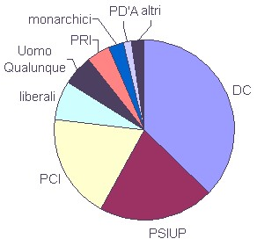
Membri dell’assemblea costituente eletti tra le forze politiche più rappresentative

Slide 5
La Costituzione è suddivisa in tre parti
una premessa che contiene i Principi fondamentali su cui si basa il nostro sistema politico e sociale (art. 1-12);
una prima parte che riguardai Diritti e i doveri dei cittadini nell’ambito dei rapporti civili (art. 13-28), dei rapporti etico-sociali (art. 29-34), dei rapporti economici (art. 35-47) e dei rapporti politici (art. 48-54);
Una seconda parte dedicata all’Ordinamento della Repubblica (art. 55-139), cioè agli organi istituzionali: Parlamento, Presidente della Repubblica, Governo, Magistratura, Regioni, Province, Comuni, Corte Costituzionale

Slide 6
STRUTTURA DELLA COSTITUZIONE ITALIANA
139
ARTICOLI
PRINCIPIO DEMOCRATICO INVIOLABILITÀ DEI DIRITTI FONDAMENTALI PRINCIPIO DI UGAUGLIANZA DIRITTO-DOVERE AL LAVORO PRINCIPIO DI DECENTRAMENTO TUTELA DELLE MINORANZE LINGUISTICHE RAPPORTI TRA STATO E CHIESA CATTOLICA LIBERTÀ RELIGIOSA TUTELA DELLA CULTURA, DELLA RICERCA E DEL PATRIMONIO AMBIENTALE TUTELA DEGLI STRANIERI TUTELA DELLA PACE LA BANDIERA
PRINCIPI FONDAMENTALI

Slide 7
DIRITTI E DOVERI DEI CITTADINI
ORDINAMENTO DELLA REPUBBLICA

Slide 8
Costituzione legge suprema
Dalla lettura della Costituzione nel suo insieme emerge soprattutto un elemento:
Si tratta di una Costituzione compromesso:
si fonda cioè sull’accordo fra i diversi partiti del Comitato di liberazione nazionale, primi fra tutti quello democristiano, comunista e socialista che hanno accettato un compromesso per creare una repubblica veramente democratica senza guardare agli interessi di parte.

Slide 9
LA DIVISIONE DEI POTERI NELL’ORDINAMENTO ITALIANO
La Costituzione stabilisce che in Italia i 3 poteri più importanti dello Stato (esecutivo, legislativo, giudiziario) siano dati da organismi diversi per evitare la concentrazione dei poteri che aveva caratterizzato la dittatura fascista

Slide 10
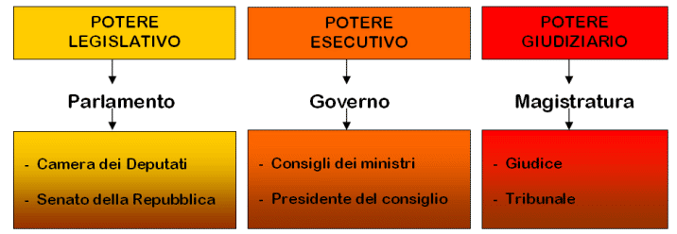

Slide 11
Il potere esecutivo
Il Presidente del Consiglio (Capo del Governo) e il Governo, formato da vari Ministri, hanno il potere di governare.
Il Governo applica le leggi decise dal Parlamento.
Il Presidente del Consiglio guida la politica generale del governo e organizza il lavoro dei Ministri che sono a capo dei ministeri (difesa, interni, esteri, ecc …).

Slide 12
Il potere legislativo
Il Parlamento fa le leggi.
Il Parlamento è composto da due camere: la camera dei Deputati (630 deputati) e il Senato della Repubblica (315 senatori).
Le due camere svolgono in modo separato gli stessi compiti, questo sistema si chiama bicameralismo perfetto, vuol dire che una legge deve essere discussa e accettata nello stesso testo da tutti e due le camere del Parlamento.

Slide 13
Il potere giudiziario
Questo potere è dato ai giudici (magistrati) che formano la Magistratura.
In uno Stato di diritto la legge è uguale per tutti.
Il giudice deve usare le leggi e non giudicare secondo l’opinione personale.
La Magistratura è un organo indipendente che non dipende dal ministero della Giustizia, ma si autogoverna attraverso il Consiglio Superiore della Magistratura (CSM), che è presieduto dal Presidente della Repubblica.
Si diventa magistrati per concorso pubblico.

Slide 14
Principi fondamentali
Art. 1 (la sovranità del popolo)
L’Italia è una Repubblica democratica fondata sul lavoro.
La sovranità appartiene al popolo, che la esercita nelle forme e nei limiti della Costituzione.
Art. 2 (la dignità della persona)
La repubblica riconosce e garantisce i diritti inviolabili dell’uomo, sia come singolo sia nelle formazioni sociali ove si svolge la sua personalità, e richiede l’adempimento dei doveri inderogabili di solidarietà politica, economica, sociale.

Slide 15
Art. 3 (l’uguaglianza)
Tutti i cittadini hanno pari dignità sociale e sono eguali davanti alla legge, senza distinzione di sesso, di razza, di lingua, di religione, di opinioni politiche, di condizioni personali e sociali.
(uguaglianza formale)
E` compito della Repubblica rimuovere gli ostacoli di ordine economico e sociale, che, limitando di fatto la libertà e l'eguaglianza dei cittadini, impediscono il pieno sviluppo della persona umana e l'effettiva partecipazione di tutti i lavoratori all'organizzazione politica, economica e sociale del Paese.
(uguaglianza sostanziale)

Slide 16
Art. 4 (il lavoro)
La Repubblica riconosce a tutti i cittadini il diritto al lavoro e promuove le condizioni che rendano effettivo questo diritto.
Ogni cittadino ha il dovere di svolgere, secondo le proprie possibilità e la propria scelta, un’attività o una funzione che concorra al progresso materiale o spirituale della società.
Art. 5 (decentramento amministrativo)
La Repubblica, una e indivisibile, riconosce e promuove le autonomie locali; attua nei servizi che dipendono dallo Stato il più ampio decentramento amministrativo; adegua i principi ed i metodi della sua legislazione alle esigenze dell’autonomia e del decentramento.

Slide 17
Art. 7 (rapporti tra lo Stato e Chiesa cattolica)
Lo Stato e Chiesa cattolica sono, ciascuno nel proprio ordine, indipendenti e sovrani.
I loro rapporti sono regolati dai Patti Lateranensi. Le modificazioni dei Patti accettate dalle due parti, non richiedono procedimento di revisione costituzionale.
Art. 8 (la libertà religiosa)
Tutte le confessioni religiose sono egualmente libere davanti alla legge.
Le confessioni religiose diverse dalla cattolica hanno diritto ad organizzarsi secondo i propri statuti, in quanto non contrastino con l’ordinamento giuridico italiano.
I loro rapporti con lo Stato sono regolati per legge sulla base di intese con le relative rappresentanze.

Slide 18
Art. 11 (la pace)
L’Italia ripudia la guerra come strumento di offesa alla libertà degli altri popoli e come mezzo di risoluzione delle controversie internazionali; consente, in condizioni di parità con gli altri Stati, alle limitazioni di sovranità necessarie ad un ordinamento che assicuri la pace e la giustizia fra le Nazioni; promuove e favorisce le organizzazioni internazionali rivolte a tale scopo.
Art. 12 (la bandiera)
La bandiera della Repubblica è il tricolore italiano: verde, bianca e rossa a tre bande verticali di eguali dimensioni.

